Slide 1
20/80 Project: ‘Power & Politics’
Introductie tot de politiek
Links en rechts
Progressief, conservatief

Slide 2

Agenda voor de komende weken
5 sept: agenda voor de komende weken.
12 sept: Bijeenkomst 1
19 sept: bijeenkomst 2
26 sept: bijeenkomst 3
3 okt: hooghuisdag → leerlingen vrij
10 okt: bijeenkomst 4
17 okt: herfstvakantie → iedereen vrij
24 okt: bijeenkomst 5
31 okt: Uitstapje naar Den Haag
7 nov: Debatdag

Slide 3
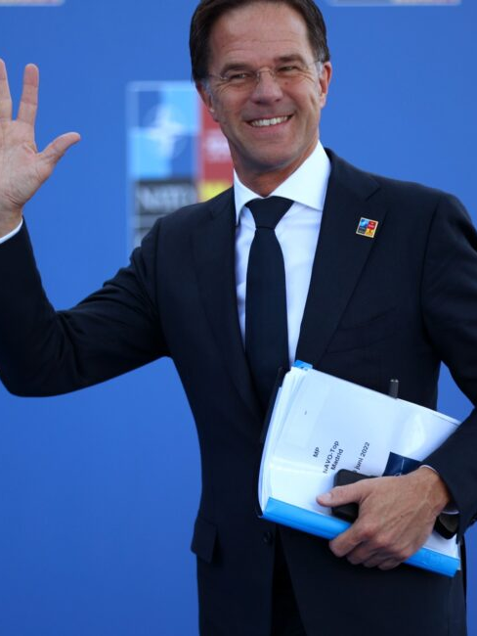
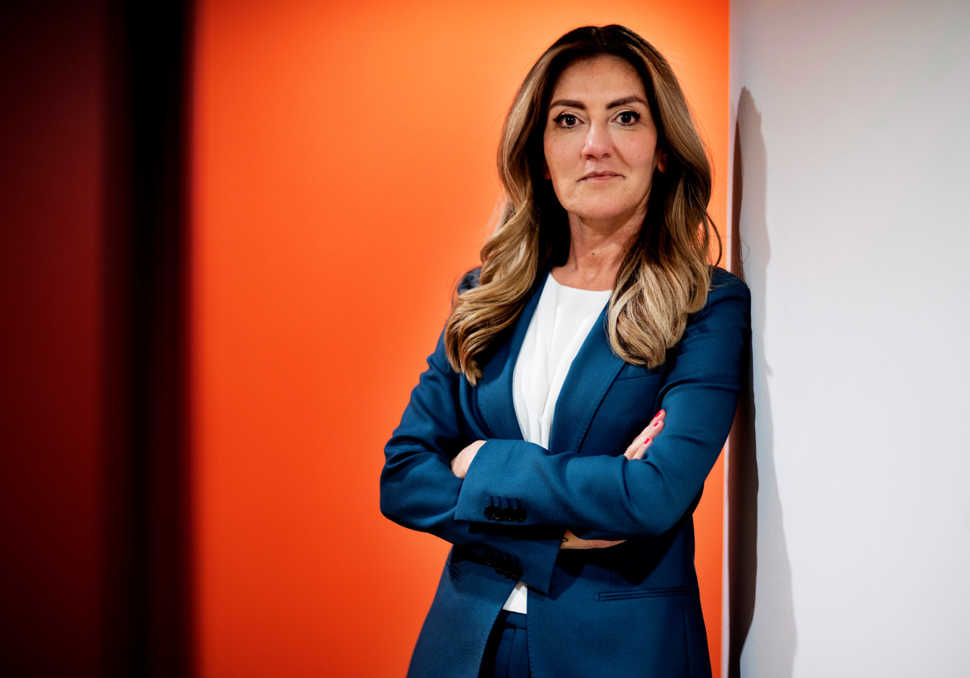
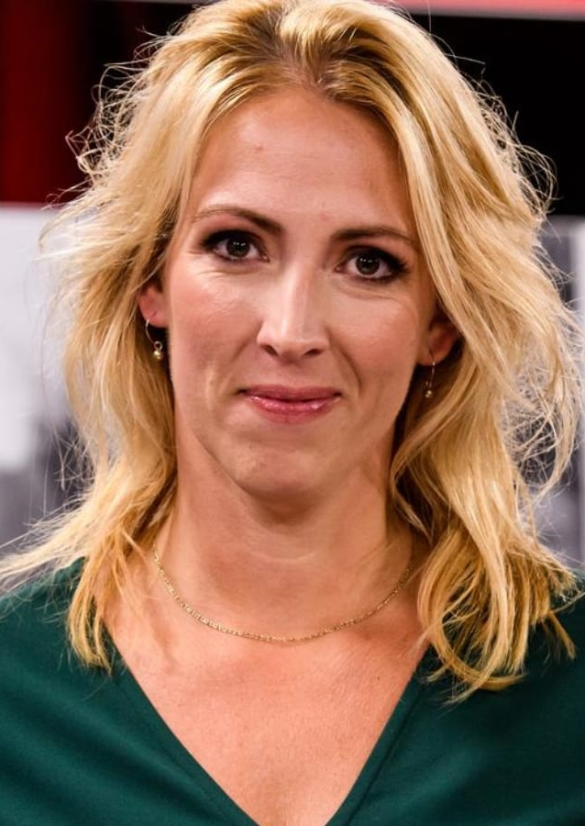
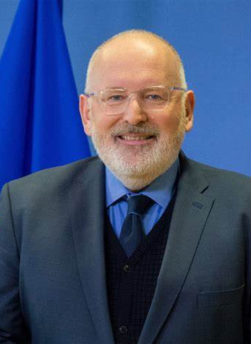

Kijk mee.

Slide 4
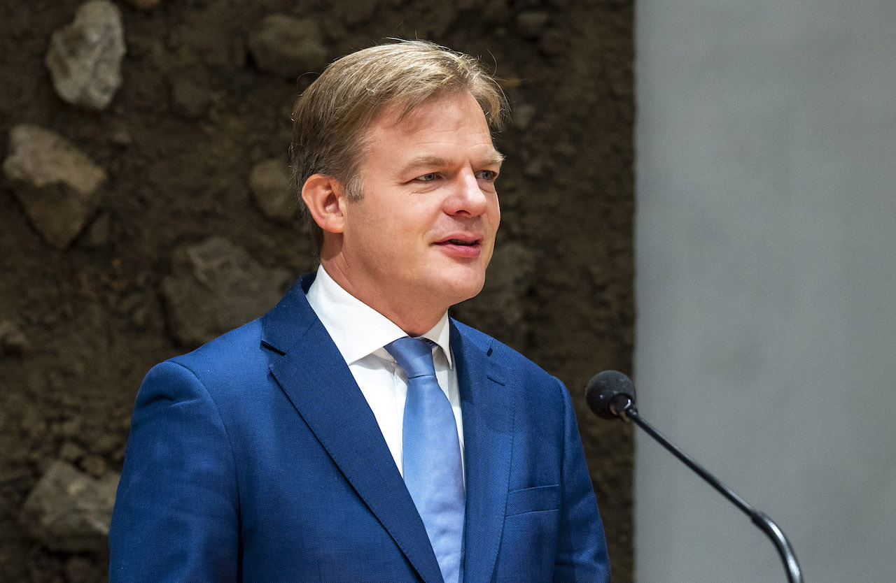
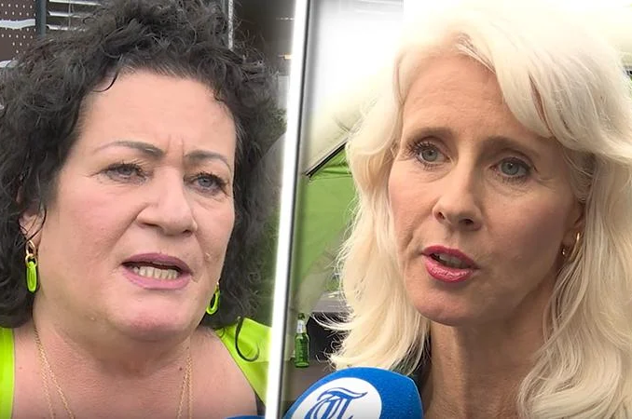
Premierskandidaten

Slide 5


Slide 6
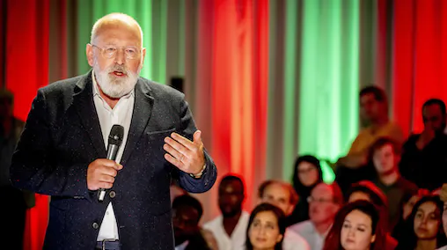
Politiek Links
Pleit voor een actieve overheid op sociaaleconomisch terrein.
Overheid grijpt actief in om de ongelijkheid tussen mensen te verminderen
Beschermt mensen in een kwetsbare positie. (Opkomen voor zwakkeren)
Wil kennis, inkomen en macht eerlijk verdelen
Ecologie voor economie
Waarden: gelijkwaardigheid en solidariteit
SP, GroenLinks-PvdA.

Slide 7
Politiek Rechts
Pleit voor een passieve(re) overheid op sociaaleconomisch terrein.
Ongelijkheid tussen mensen is nuttig.
Je bent zelf verantwoordelijk voor een beter bestaan.
De overheid bemoeit zich enkel actief op het gebied van ordehandhaving.
Economie voor ecologie.
Waarden: persoonlijke vrijheid, economische vrijheid en eigen verantwoordelijkheid.
VVD.
JA21, FvD, PVV.

Slide 8
Links of rechts?
Maak nu de opdracht: links – rechts

Slide 9
Kritiek op de links-rechts indeling
1. Een eendimensionale versimpeling doet geen recht aan de complexiteit van allerlei politieke opvattingen.
2. Veel politieke partijen passen niet of slecht in het links- rechts schema.
3. Een partij is in meerdere mate het ene en in mindere mate het andere. (Bijvoorbeeld de PVV en nieuwkomer BBB)

Slide 10
Progressief
Vooruitstrevend.
De maatschappij willen veranderen.
Veranderingen ten behoeve van meer persoonlijke vrijheid: invoering homohuwelijk, legalisering van abortus en euthanasie en voltooid-leven-wet.
Veranderingen in het algemeen: overgaan op groene energie.

Slide 11
Voorbeelden
Invoering van het homohuwelijk (2001);
Als ik oud ben, wil ik zelf beslissen hoe en wanneer ik wil sterven.
Het stemrecht moet worden verlaagd van 18 naar 16 jaar;

Slide 12
Conservatief
Behoudend.
Benadrukken van wat al is bereikt.
Terughoudend om meer macht over te dragen aan de Europese Unie.
Terughoudend om ingrijpende milieumaatregelen te treffen.
Behoud van tradities.

Slide 13
Voorbeelden
Het stemrecht geldt alleen voor 18- jarigen of ouder;
Tegen de invoering van een Europees leger;
Ik vind niet dat homoseksuelen kinderen mogen adopteren;

Slide 14
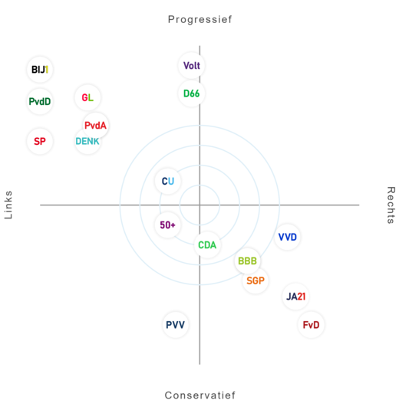
Politiek spectrum
Links, rechts
Progressief, conservatief

Slide 15
Progressief of conservatief?
Maak nu de opdracht: progressief – conservatief.

